Slide 1









ШУМБРАТАДО

Slide 2
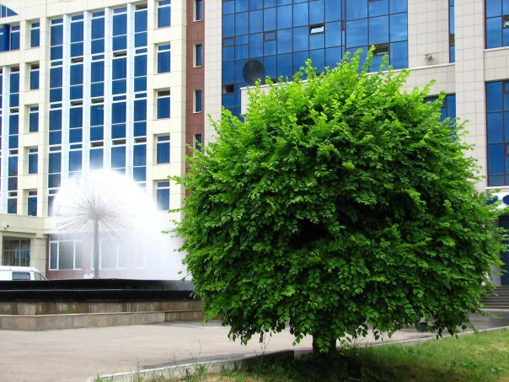
Город Саранск

Slide 3
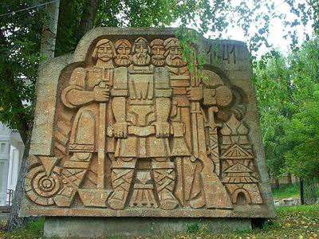
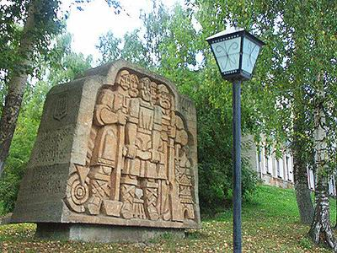
На этом месте в 1641году была основана крепость- Саранск, как важный форпост в юго-восточной окраине Российского Государства

Slide 4
Саранск-Один из старейших городов Среднего Поволжья.
Он возник в 1641 году как военная крепость на юга- Восточной сторожевой черте Московского государства.
Саранск-Один из старейших городов Среднего Поволжья.
Он возник в 1641 году как военная крепость на юга- Восточной сторожевой черте Московского государства.
Основан на перекрестке больших гужевых трактов, соединявших Астрахань с Москвой, Крым с Казанью.

Slide 5
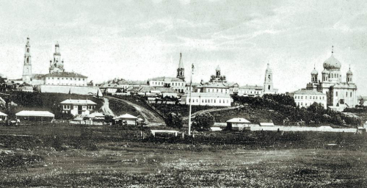
Город Саранск

Slide 6


История герба Саранска

Slide 7
ВАСТОМАЗОНОК
УЛЕДЕ ШУМБРАТ!

